Slide 1
密码学实验
张方国
中山大学数据科学与计算机学院
isszhfg@mail.sysu.edu.cn

Slide 2
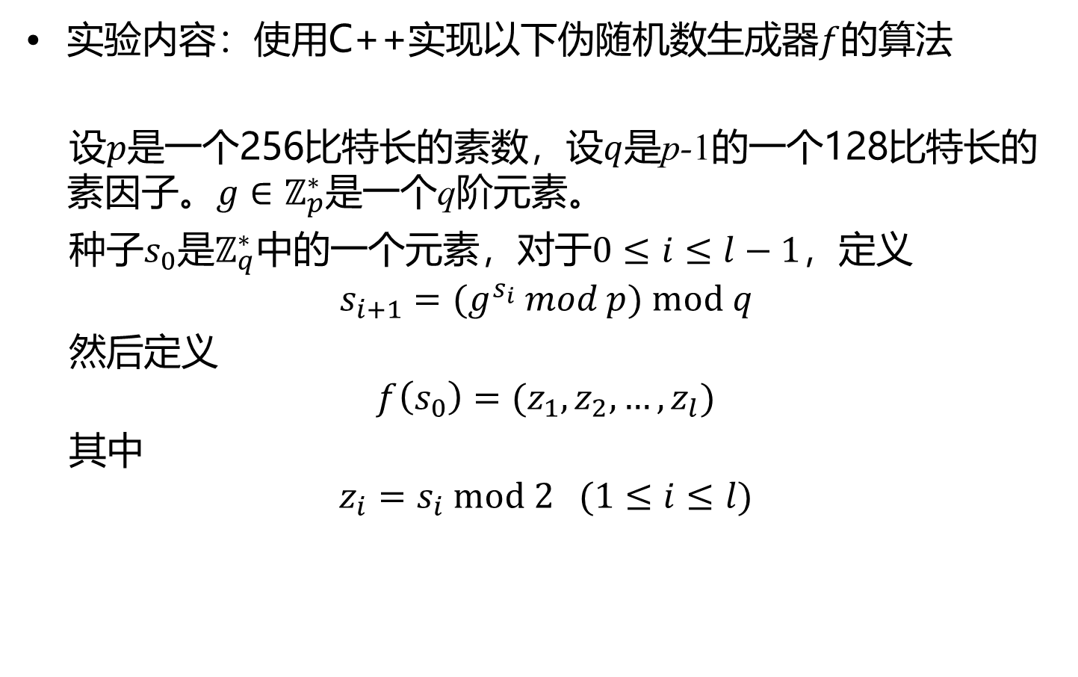
实验8 简易伪随机数生成器实现
实验内容：使用C++实现以下伪随机数生成器$f$的算法
设$p$是一个256比特长的素数，设$q$是p-1的一个128比特长的素因子$。g∈ℤ_{p}^{∗}$是一个q阶元素。
种子$s_{0}$是$ℤ_{q}^{∗}$中的一个元素，对于$0≤i≤l−1$，定义
$$s_{i+1}={(g}^{s_{i}} mod p) mod q$$
然后定义
$$f\left(s_{0}\right)=(z_{1},z_{2},…,z_{l})$$
其中
$$z_{i}=s_{i} mod 2 (1≤i≤l)$$

Slide 3
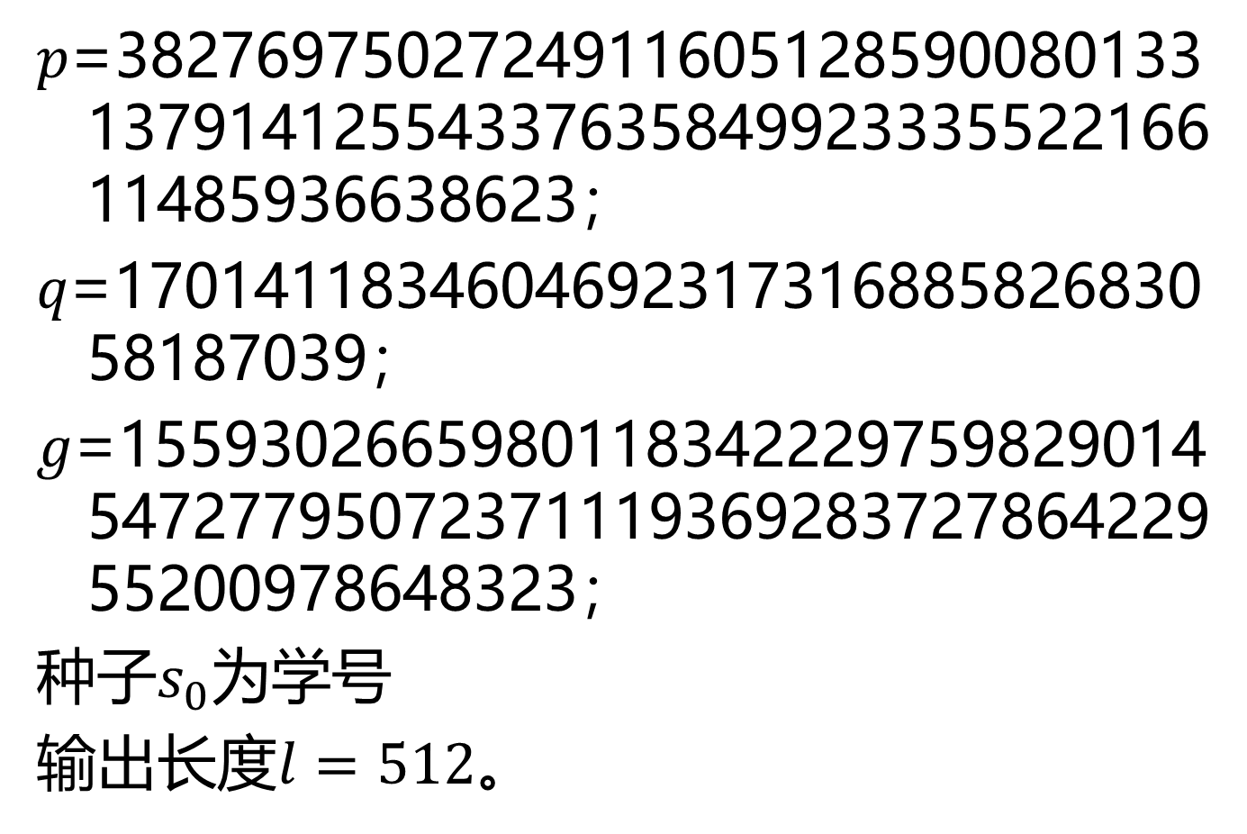
实验参数
𝑝=38276975027249116051285900801331379141255433763584992333552216611485936638623；
𝑞=170141183460469231731688582683058187039；
𝑔=15593026659801183422297598290145472779507237111936928372786422955200978648323；
种子$s_{0}$为学号
输出长度$l=512$。

Slide 4











图示
$s_{0}=$学号
$s_{1}={(g}^{s_{0}}$ mod p) mod q
$$z_{1}=s_{1} mod 2$$
$$s_{2}={(g}^{s_{1}} mod p) mod q$$
$$z_{2}=s_{2} mod 2$$
执行$l=512$轮
…
…
$s_{i}={(g}^{s_{i−1}}$ mod p) mod q
$$z_{i}=s_{i} mod 2$$
…
…
$$s_{l}={(g}^{s_{l−1}} mod p) mod q$$
$$z_{l}=s_{l} mod 2$$
程序最后输出$z_{1},z_{2},…,z_{l}$

Slide 5
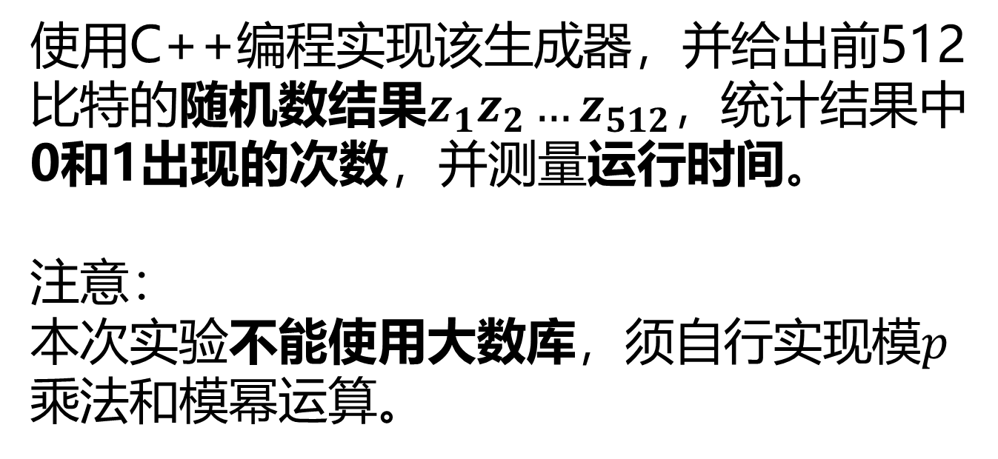
实验要求
使用C++编程实现该生成器，并给出前512比特的随机数结果$z_{1}z_{2}…z_{512}，$统计结果中0和1出现的次数，并测量运行时间。
注意：
本次实验不能使用大数库，须自行实现模$p$乘法和模幂运算。

Slide 6
作业提交
邮箱：15072696317@163.com
请将代码(将所有代码写在一个.c/.cpp文件上，提交单文件即可)和实验报告打包提交
邮件和附件命名为学号_姓名_实验8
例：1111111_张三_实验8
DDL: 下课之前
* 代码只需提交一个*.c/*.cpp文件（务必保证所有代码都在一个文件里面），不要提交工程文件和可执行程序。

Slide 7
评分
实验结果（输出的随机比特串是否正确）
程序性能（程序运行时间，本次实验将使用同一台机器运行所有同学的代码，以运行时间作为评分的依据）
实验报告（给出实现过程、贴上实验结果截图以及一两句实验总结即可）

Slide 8
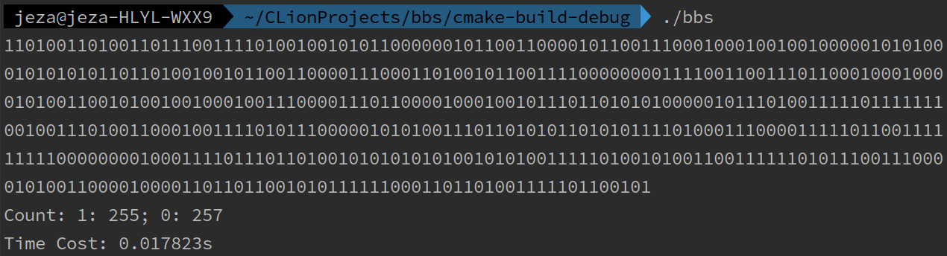
实验结果示例

